Slide 1
Kegiatan belajar 3
Amy Cintya Fitri
Pendidikan B. Jepang 2 A
1101075002

Slide 2
MATERI PEMBELAJARAN
Melakukan Editing Sederhana
Font (Huruf)
Untuk melakukan perubahan huruf pada PowerPoint dapat
dilakukan dengan cara:
Blok kata/kalimat atau klik area text box yang akan dirubah,
Klik Menu format dan pilih font hingga muncul dialog seperti
gambar dibawah ini;

Slide 3
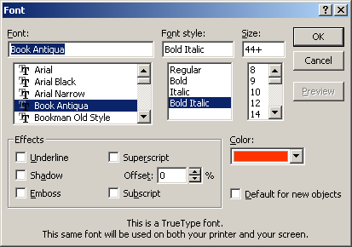
Font : Untuk memilih jenis huruf
Font Style : Untuk memilih tampilah huruf (biasa, tebal, miring,
miring dan tebal).
Size : Untuk menentukan besar huruf.
Color : Untuk warna huruf

Slide 4
Perhatikan gambar di bawah ini :

Slide 5
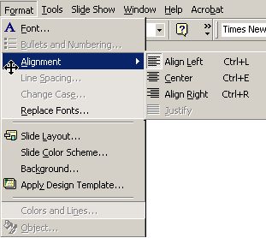
Mengenal Fitur-Fitur Presentasi
Alignment
Untuk pengaturan tulisan dapat dilakukan dengan memilih format
| alignment

Slide 6
Align left (ctrl+l) memberikan efek tulisan rata kiri seperti gambar dibawah ini :
Center (ctrl+e) memberikan efek tulisan center seperti gambar dibawah
ini :

Slide 7
Align right (ctrl+r) memberikan efek tulisan rata kanan seperti gambar
dibawah ini :
Bullet
Bullet and Numbering
Bullet and Numbering berfungsi untuk memperjelas focus pada slide
presentasi, klik area text box yang akan dirubah.
Cara membuat Bulleted List dari Text Box :
Klik Format | Bullets and Numbering dari menu bar atau
Klik kanan pada area text box kemudian pilih Bullets and
Numbering sehingga muncul dialog seperti dibawah ini

Slide 8
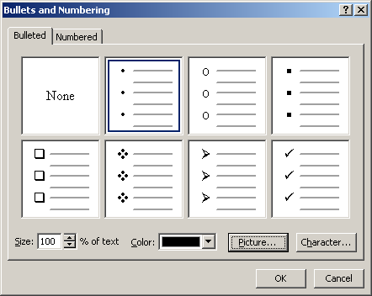
Pilih bullets yang Anda gunakan, perhatikan gambar
dibawah ini
Penomoran
bullet

Slide 9
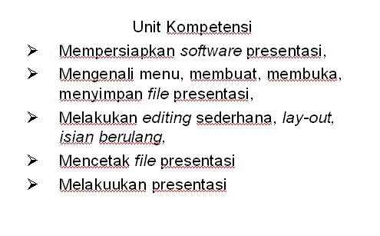
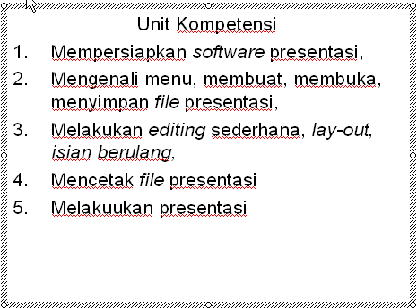

Slide 10
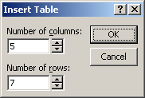
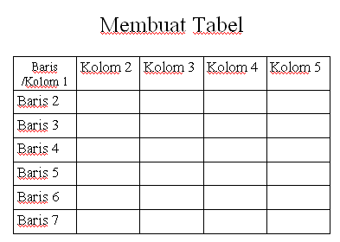
Table
Pada slide presentasi memungkinkan Anda memasukkan table,
dari menu bar klik table | insert | table
Isilih jumlah kolom dan jumlah baris sesuai dengan tabel yang
akan dibuat
Perhatikan gambar dibawah ini :

Slide 11
Header/Footer dan Page numbering
Header/Footer berfungsi untuk informasi pada slide presentasi,
pada semua halaman atau sebagian presentasi. Page numbering
berfungsi untuk memberikan halaman pada slide secara otomatis.
Pada menu bar klik view | header and footer
Check list date and time untuk menampilkan tanggal, pilih update
automatically jika tanggal yang diinginkan otomatis atau pilih fixed
jika tanggal yang akan ditampilkan tetap.

Slide 12
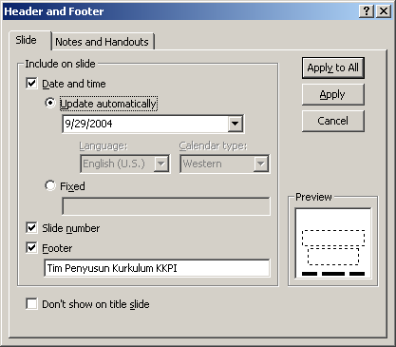
Check list slide number untuk memberikan halaman pada slide presentasi Check list footer dan masukkan tulisan yang akan dijadikan sebagai catatan kaki.

Slide 13
Perhatikan gambar di bawah ini

Slide 14
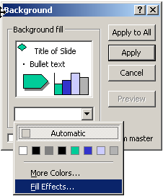
Design/Layout Background (Latar Belakang) Langkah-langkah untuk mengatur latar belakang slide : Klik format | background dari menu bar, atau klik kanan pada slide kemudian pilih background sehingga muncul gambar di bawah ini.

Slide 15
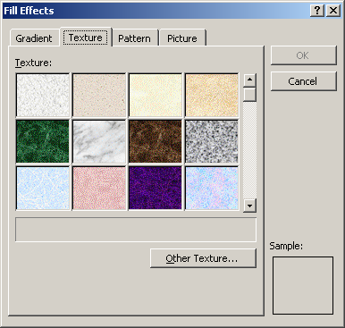
Pilih warna yang dikehendaki melalui menu dropdown dibawah kotak background fill atau pilih more colors untuk pilihan warna yang lebih variatif. Pilih fill effect dari menu drop-down untuk menambahkan gradient, texture, pattern, picture

Slide 16
Contoh background menggunakan color
Contoh background menggunakan texture
Contoh background menggunakan gradient
Contoh background menggunakan pattern

Slide 17
Contoh background menggunakan picture
Memberikan Efek Pada Slide
Efek pada slide adalah salah satu hal yang penting pada sebuah
presentasi agar apa yang disampaikan menjadi menarik dan tidak
membosankan. Efek yang bisa diberikan yaitu animasi dan suara.

Slide 18
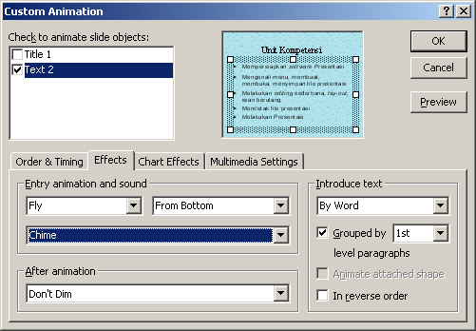
Langkah-langkah untuk memberikan efek :
• Pilih halaman yang akan diberikan efek
• Dari menu bar klik slide show | custom animation
sehingga muncul tampilan seperti dibawah ini
1
4
2
3
5

Slide 19
• Pilih text box/obyek yang akan diberikan animasi seperti
pada nomor 1 gambar diatas.
• Selanjutnya perhatikan pada nomor 2 gambar diatas akan
memberikan informasi obyek yang telah terpilih.
• Nomor 3 gambar diatas adalah drop-down pilihan animasi
text/tulisan
• Nomor 4 gambar diatas adalah drop-down pilihan suara
• Nomor 5 gambar diatas adalah drop-down pilihan tulisan
ditampilkan satu kalimat sekaligus atau kata perkata, atau huruf
per huruf
Menjalankan Presentasi :
Setelah semua slide telah dibuat jalankan presentasi dengan cara
sebagai berikut :
1. Klik menu slide show
2. Klik view show
(kedua instruksi ini bias disingkat dengan menekan tombol f5
3. Dan lihatlah hasilnya . . . . . . .
4. Untuk kembali ke lembar kerja , tekan tombol esc.

Slide 20
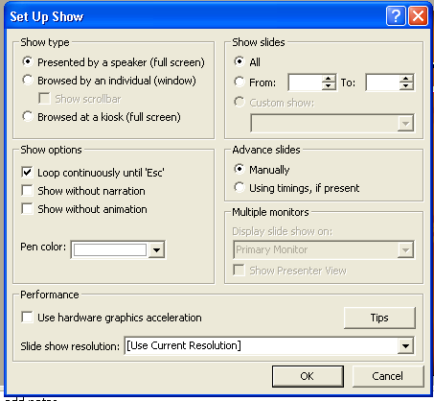
Untuk membuat presentasi dapat dijalankan terus menerus 1. Klik menu slide show 2. Klik setup show 3. Beri tanda ok (v) pada pilihan loop continuously until ‘esc’ 4. Klik Ok

Slide 21
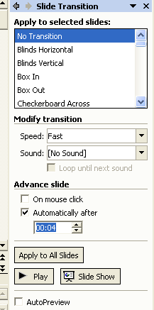
5. Klik slide show
6. Klik slide transition
7. Pada option advance slide pilih
automatically after
8. ( isi nilai waktu transisi )
9. Klik Apply to all slide
10. Klik slide show
11. Dan untuk menghentikannya dapat
ditekan tombol esc

Slide 22
TERIMA KASIH

